Slide 1
实验二：仿lex生成器

Slide 2
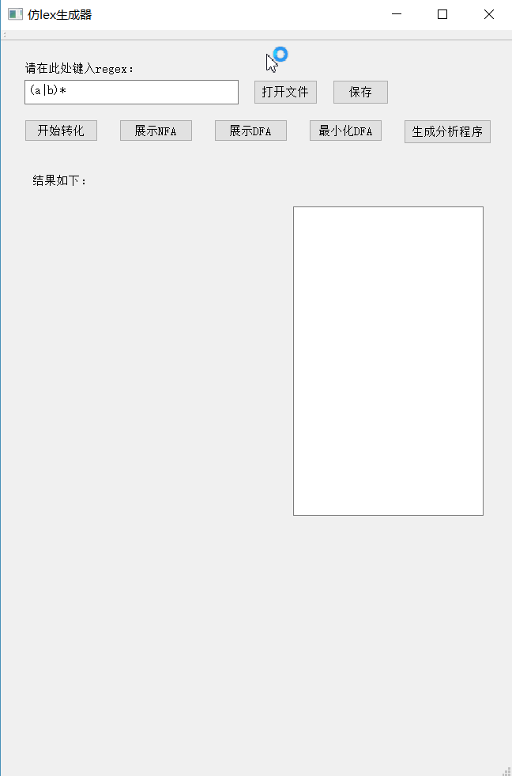
一、界面设计：
一个输入框
七个功能按钮
两个结果展示框
本程序所用的编程语言为C++，开发环境为Qt5.9.2。

Slide 3
二、设计思路：
（一）正则表达式转NFA
（二）NFA转DFA
（三）最小化DFA
（四）生成词法分析程序
为方便理解，接下来将用一个例子（re: ab|c*）展示各阶段的处理过程。
本程序的NFA和DFA采用的是相同的存储结构，均是采用图。图结构的结点及边的含义和我们手工画NFA、DFA图时所画的结点及边相同。

Slide 4
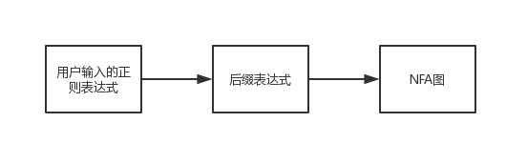
（一）正则表达式转NFA
大体思路是：
1.先将用户输入的正则表达式转化为后缀表达式，因为后缀表达式比中缀表达式更好处理。
2.接着从转化后的正则表达式的第一个字符出发，遍历整个regex，判断每一个字符的类型，调用相应的函数去处理。

Slide 5
（一）正则表达式转NFA
正则表达式：ab|c*
加入连接符转化成后缀表达式：ab.c*|
接着，开始遍历后缀表达式……….

Slide 6
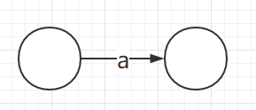
（一）正则表达式转NFA
遍历后缀表达式：ab.c*|
判断：‘a’为普通字符，生成结点

Slide 7
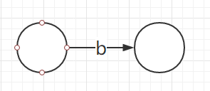
（一）正则表达式转NFA
遍历后缀表达式：ab.c*|
判断：‘b’为普通字符，生成结点

Slide 8
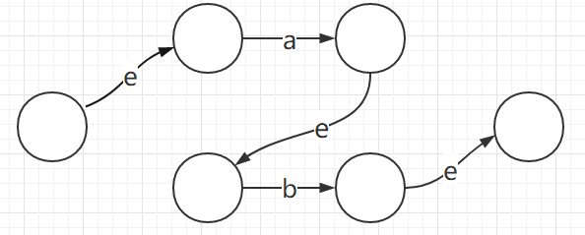
（一）正则表达式转NFA
遍历后缀表达式：ab.c*|
判断：‘.’为连接符，调用对应函数处理

Slide 9
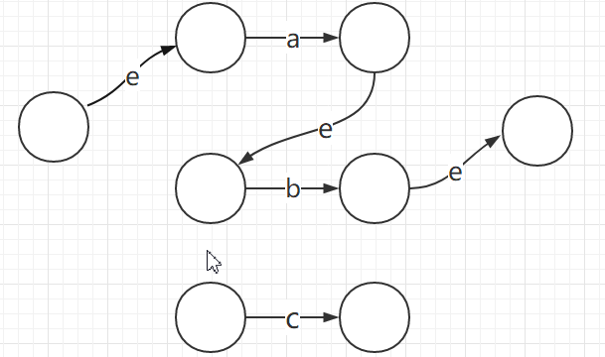
（一）正则表达式转NFA
遍历后缀表达式：ab.c*|
判断：‘c’为普通字符，生成结点

Slide 10
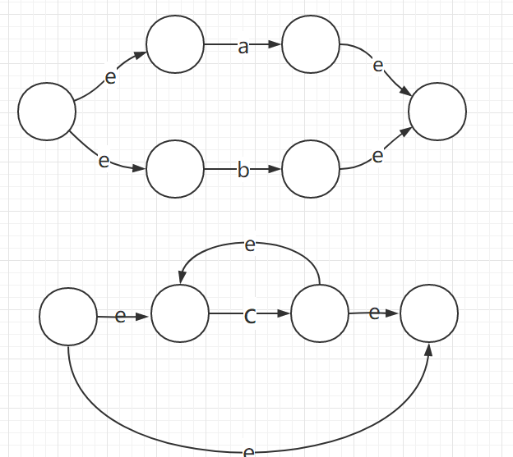
（一）正则表达式转NFA
遍历后缀表达式：ab.c*|
判断：‘*’为连接符，调用对应函数处理

Slide 11
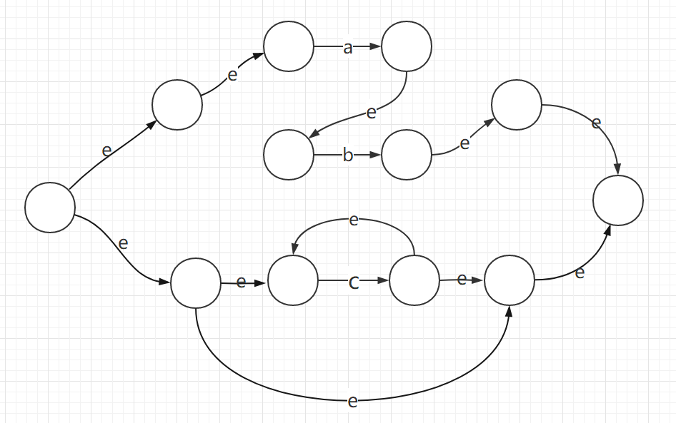
（一）正则表达式转NFA
遍历后缀表达式：ab.c*|
判断：‘|’为连接符，调用对应函数处理

Slide 12
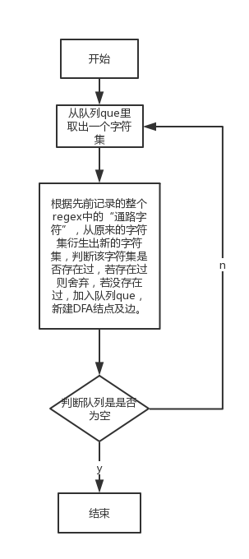
（二）NFA转化为DFA
大体思路：
先从NFA图的起始结点开始，经过去epsilon构造出第一个字符集，加入队列。接着从队列里按顺序取出字符集，根据先前记录的整个regex中的“通路字符”，看看原字符集里的各个字符是否有对应“通路字符”的连通结点，把这些结点放到一个新的字符集并经过去epsilon扩充，查看是否存在过这个字符集了，若还没存在过，新建DFA图结点及相关边，并把该新字符集键入队列。重复这个过程，直到队列为空，此时DFA图也建立完毕。

Slide 13
（二）NFA转化为DFA
实际上这个过程，就是一个“填表”的过程………

Slide 14
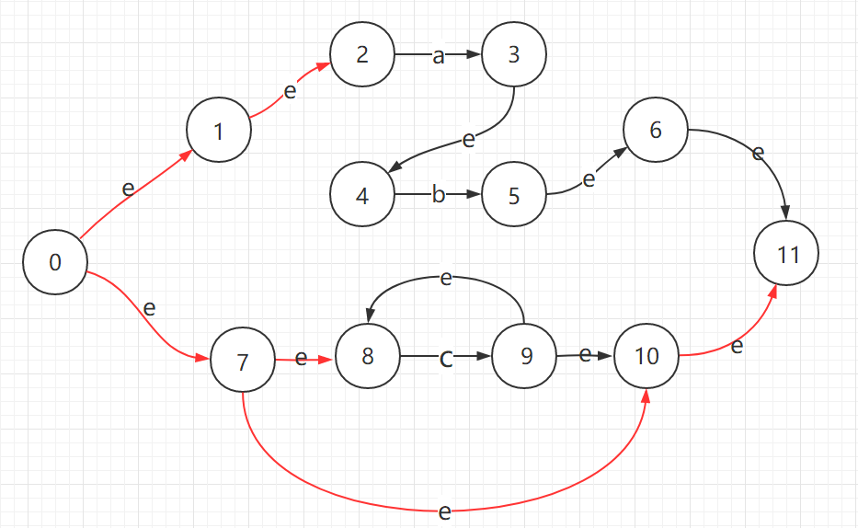
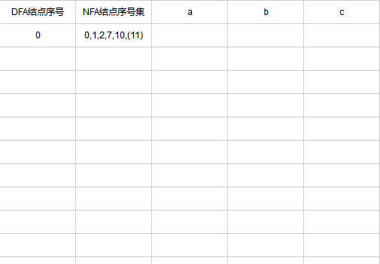
（二）NFA转化为DFA
0号结点是NFA的起始结点，经过去epsilon构造出第一个字符集。填表。
注：11号结点打了括号是因为11号为接受结点，这个要记录

Slide 15
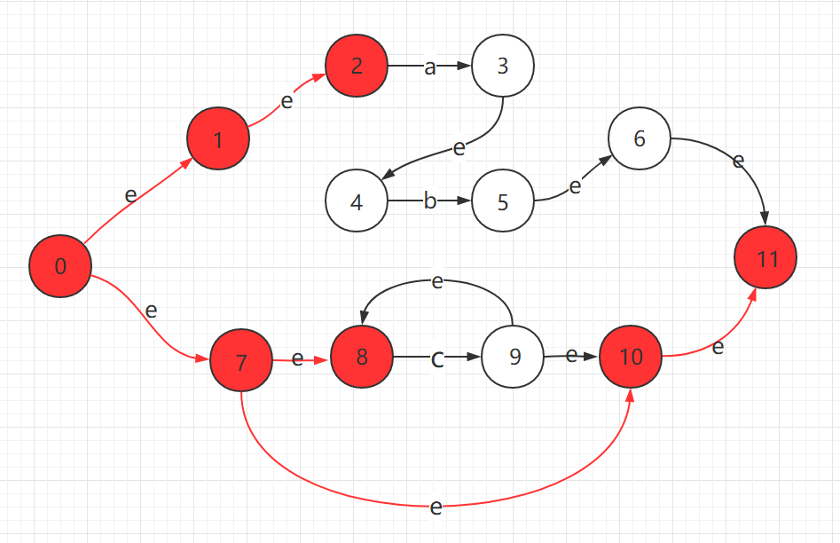
（二）NFA转化为DFA
接着查看经过a 字符后所能达到的结点：3号结点

Slide 16
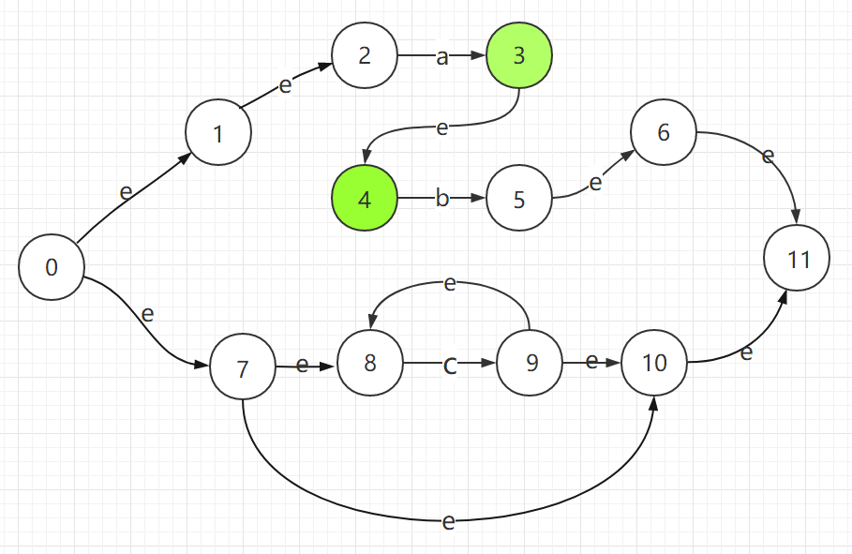
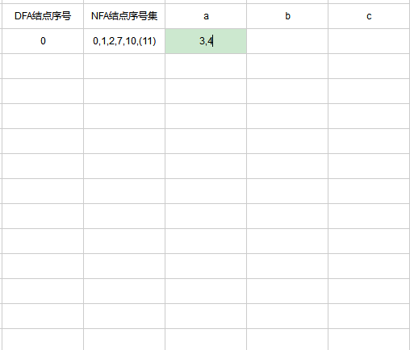
（二）NFA转化为DFA
对3号结点去epsilon构造出新的字符集，填表

Slide 17
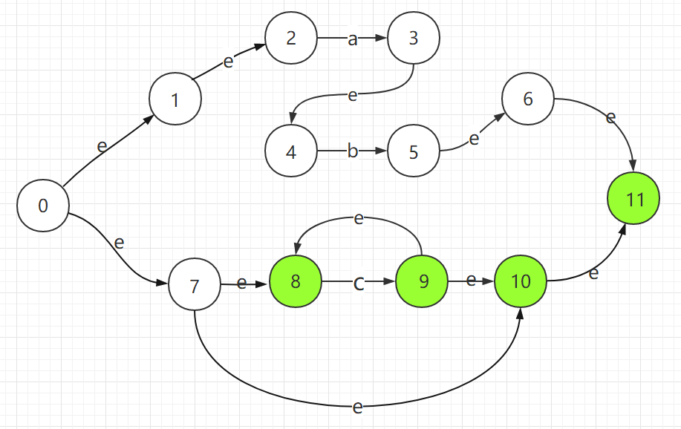
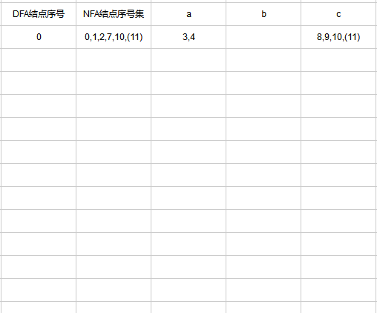
（二）NFA转化为DFA
对字符b，c也是同样的操作，将结果填入表。

Slide 18
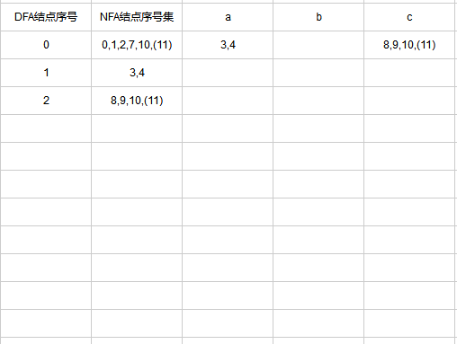
（二）NFA转化为DFA
生成新的DFA结点，重复上述过程，不断填表，直到没有新的DFA结点产生。

Slide 19
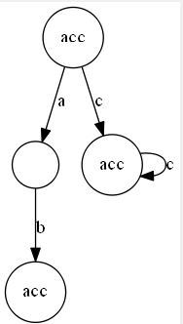
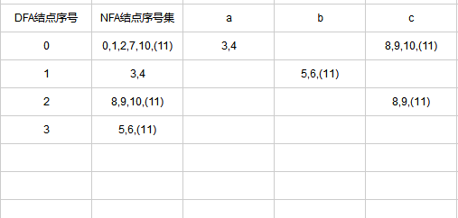
（二）NFA转化为DFA
填表完成！根据词表就可以画出DFA图。

Slide 20
（三）最小化DFA
大体思路：
先将原来DFA图里的结点分为两大类：终态和非终态。同样用两个字符集来分别存储这两个状态，并把这两个字符集加入队列里。
接着从队列里取出字符集进行切割，切割的条件是是该状态里有结点能够就某个“通路字符”进行转移。把切割后新形成的字符集加入队列里。重复取出字符集进行切割知道队列为空，此时最简化的DFA图也就形成了。

Slide 21
（三）最小化DFA
实现细节：
这个阶段有两张映射表：mp_1和mp。mp_1是临时表，反映的是临时划分的DFA结点序号集，mp是结果表，反映的是最小化DFA结点的序号和DFA结点序号集的对应关系。每次操作从临时表中取一个DFA集合出来，如果该DFA集合能划分成更小的子集，则把新的子集加入到临时表中；如果不能划分了，则将该DFA结点序号集加入到mp表，同时在mp_1中剔除掉这个DFA结点序号集。重复以上过程，直到mp_1表为空。接着按照mp表构造最小化DFA图即可。

Slide 22
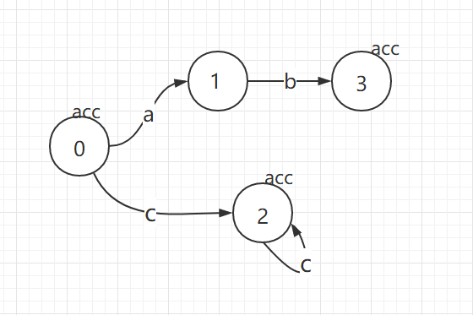
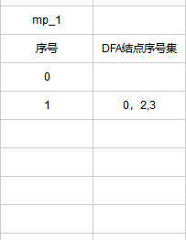
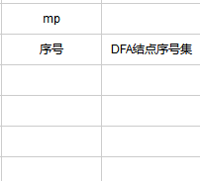
（三）最小化DFA
先分为两类，
终态（0,2,3）和非终态（1），加入到mp_1表，此时mp表为空
Mp_1是临时表，mp是结果表

Slide 23
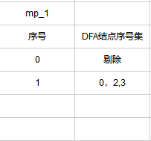
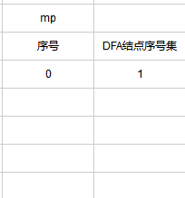
（三）最小化DFA
接着从mp_1中取出第一个DFA结点序号集，发现不能分割，加入mp表，同时在mp_1表中剔除

Slide 24
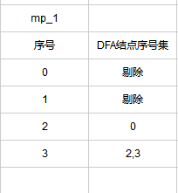
（三）最小化DFA
继续从mp_1表中取出第二个DFA结点序号集，发现可以分割，mp_1表中加入新项，同时剔除旧项

Slide 25
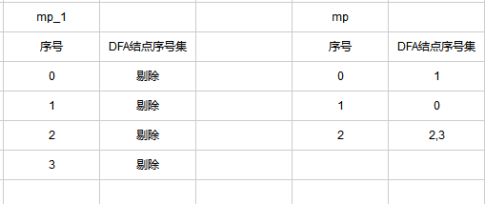
（三）最小化DFA
重复上述操作，直到mp_1表项目全部被剔除，得到最终的mp表

Slide 26
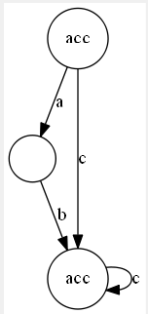
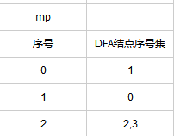
（三）最小化DFA
根据最终的mp表就能画出最小化的DFA图了

Slide 27
谢谢观看！

